Slide 1


Club de Ciencias
COORDINADORA: Dra. Rosario Baltazar Flores
MONITORES: Guillermo Eduardo Méndez Zamora
Sandra Jaqueline López Cerveras.
ALUMNOS:
Alberto Tadeo Rodríguez M.
Juan Pablo Martín M.
Emmanuel Aguilar López

Slide 2
Objetivo
El presente proyecto tiene como objetivo ayudar a las personas en sus actividades cotidianas, recordando mensajes, recados o citas, mediante una aplicación en un dispositivo móvil. Además de controlar y ayudar en el acceso de una puerta utilizando una tarjeta Arduino y tarjetas de comunicación inalámbrica.

Slide 3


¿Qué aprendimos en el Curso?

Slide 4

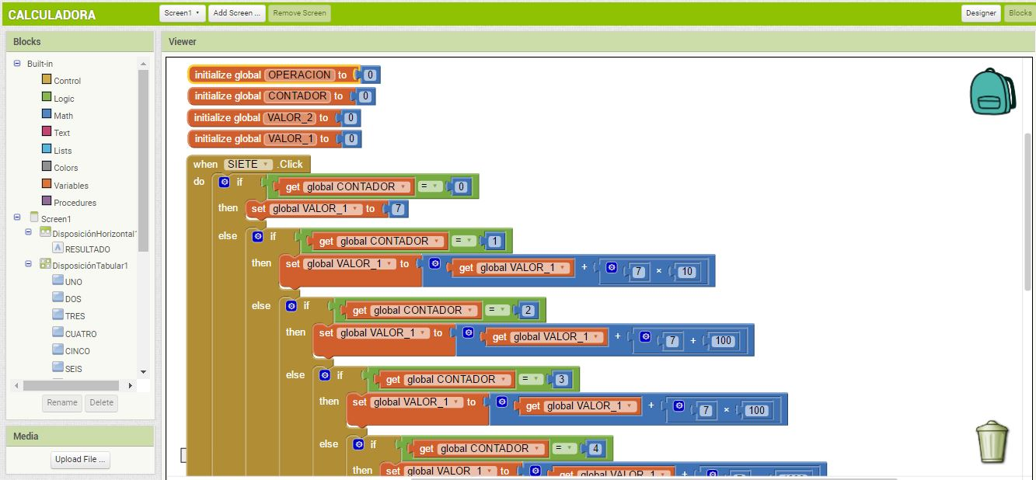
APP INVENTOR

Slide 5
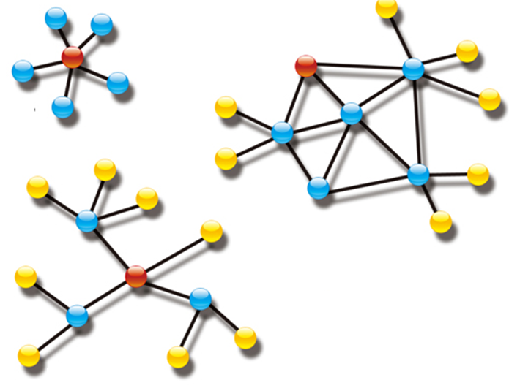
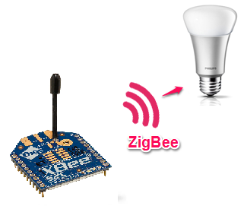
Tarjetas ZigBee

Slide 6
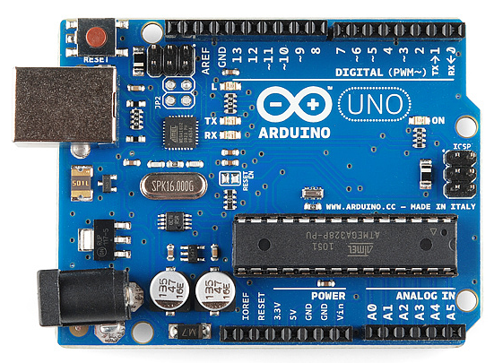
Arduino
Entrada Digitales
Salidas Digitales
Entrada Analógicas
Salidas Analógicas

Slide 7
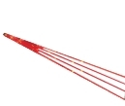
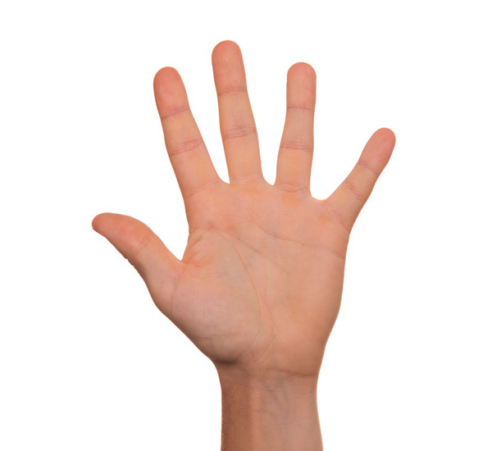
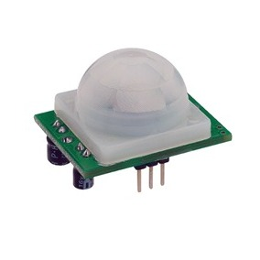
Sensor de presencia

Slide 8
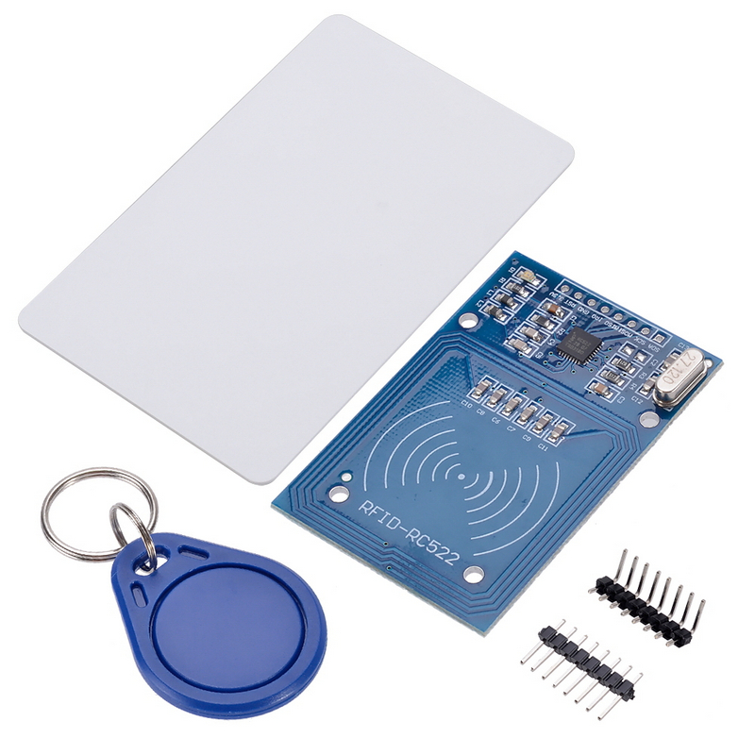
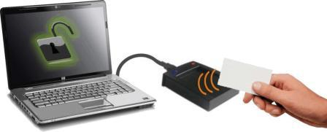
Tarjetas RFID

Slide 9
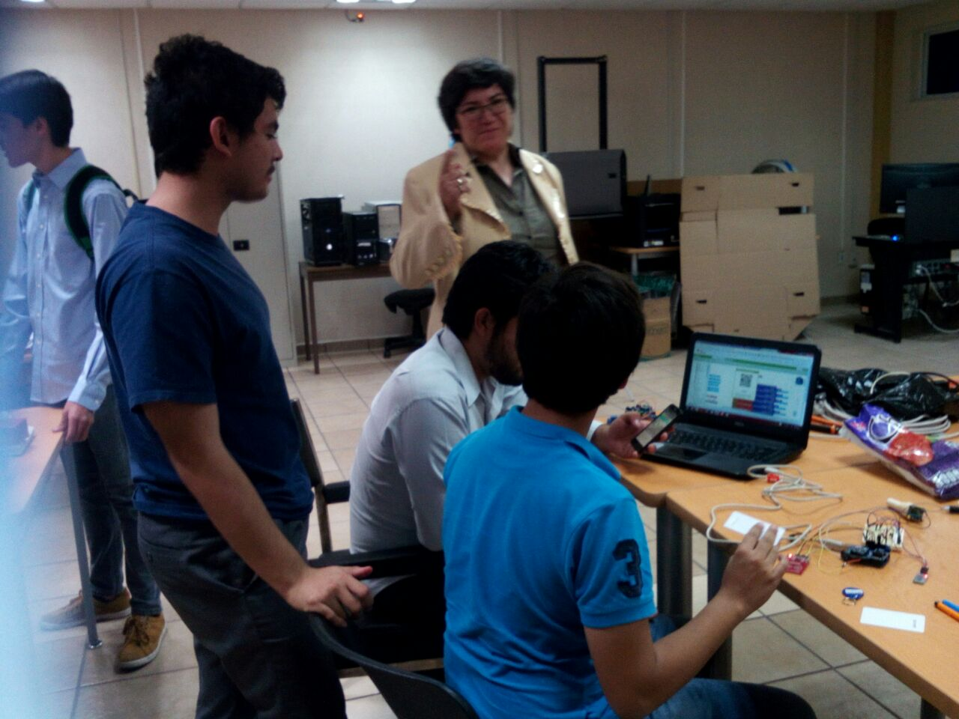
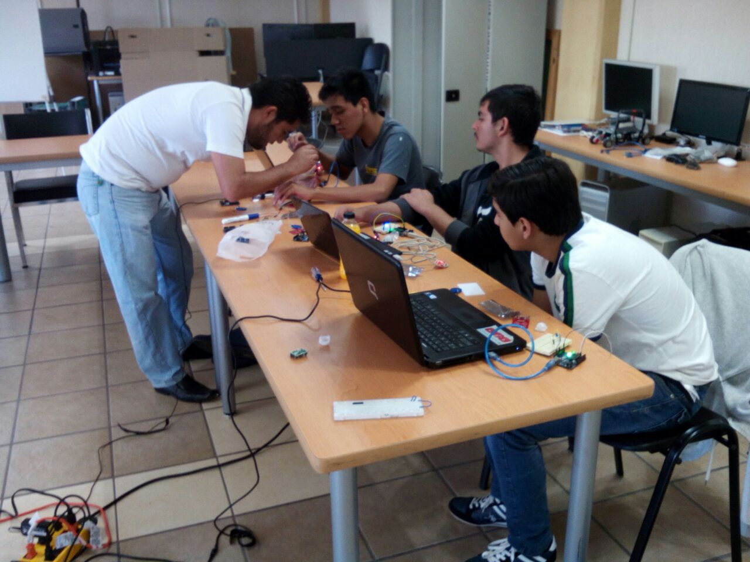

Desarrollo del Proyecto

Slide 10
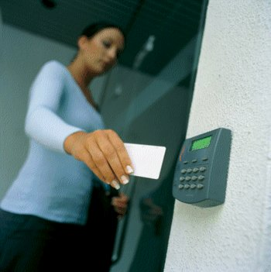
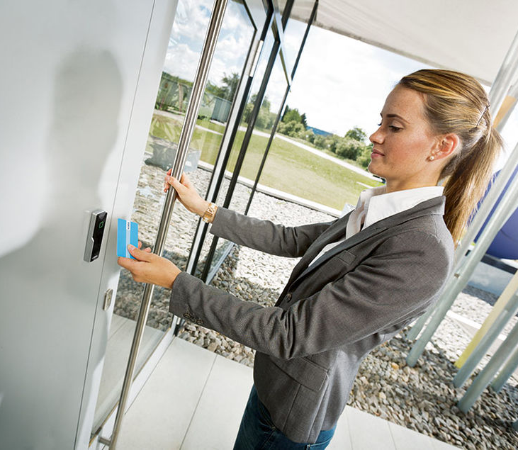
DESCRIPCIÓN DEL PROYECTO

Slide 11
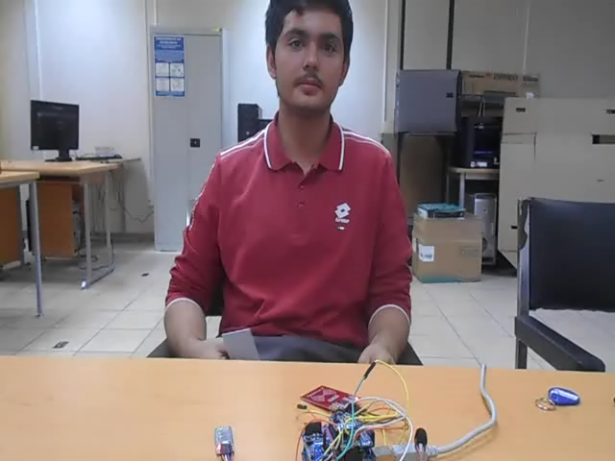

Slide 12
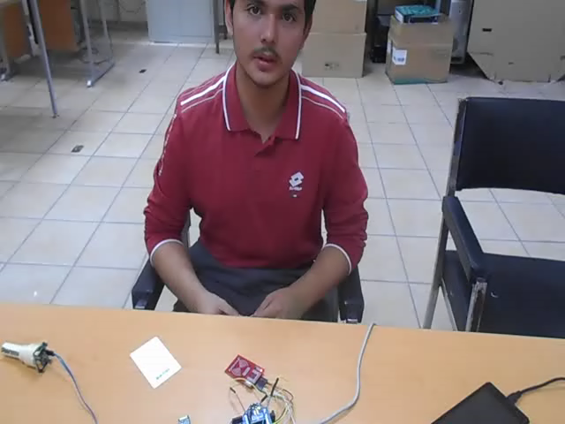

Slide 13
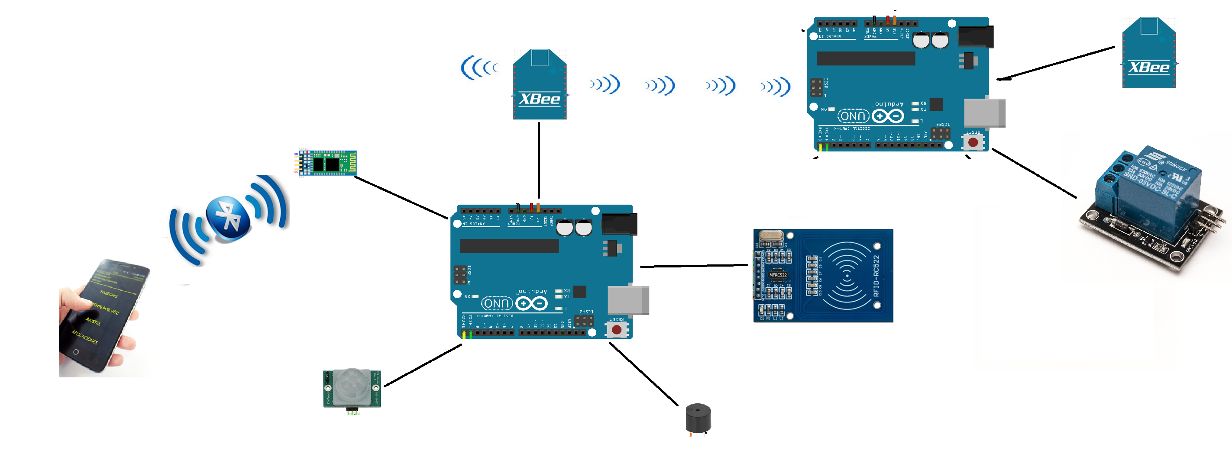
Diagrama de comunicación de SAAC

Slide 14
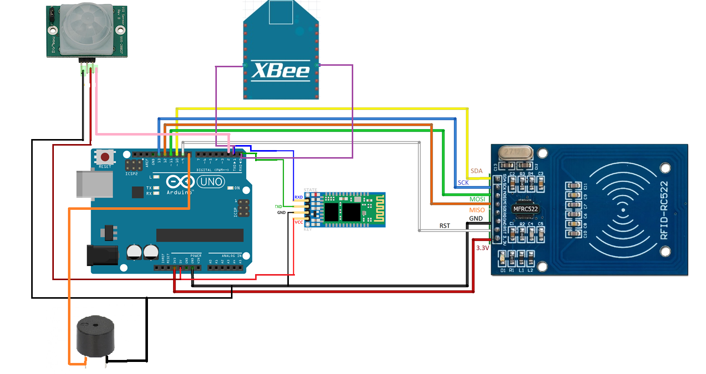
Diagrama eléctrico utilizados

Slide 15
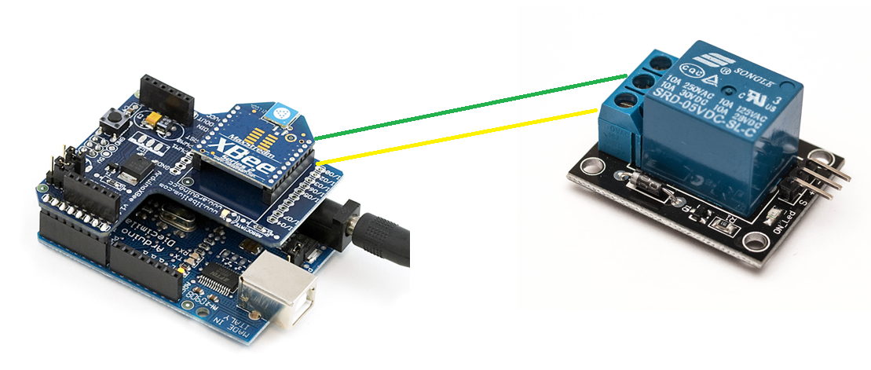
Diagrama eléctrico utilizados

Slide 16
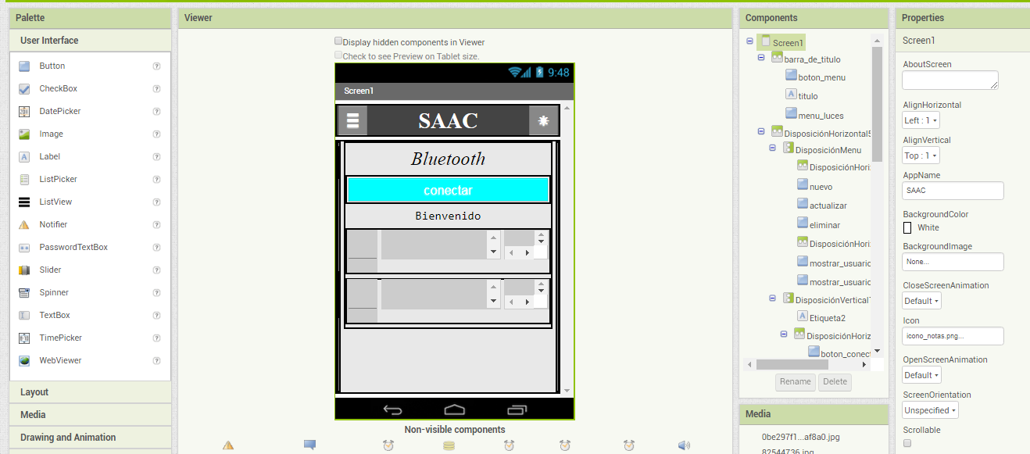
Programación en App Inventor

Slide 17
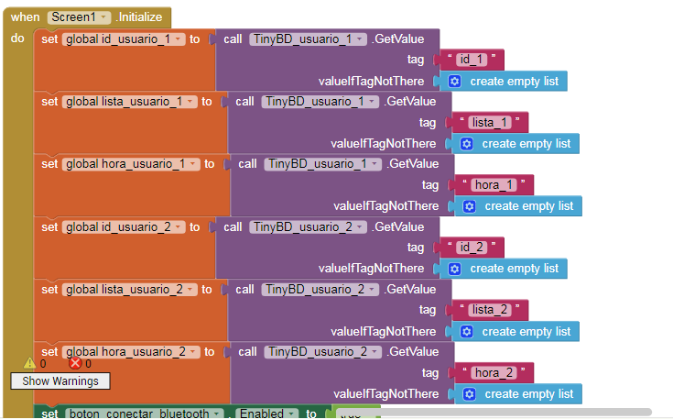

Slide 18
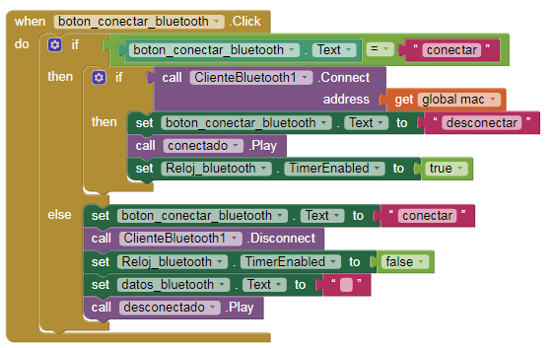

Slide 19
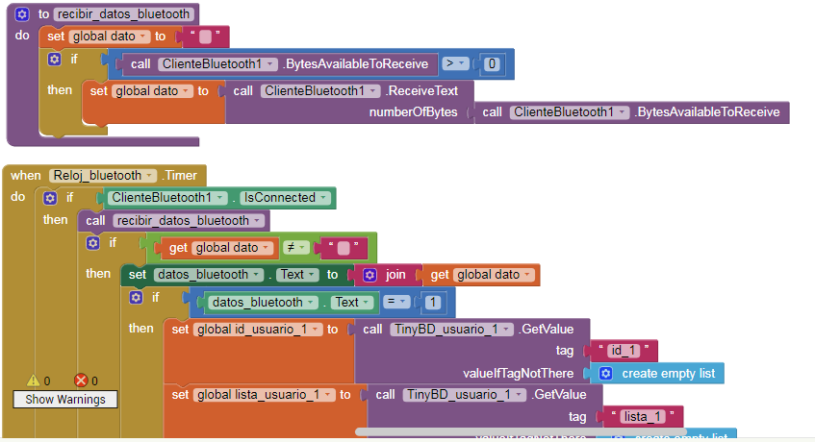

Slide 20
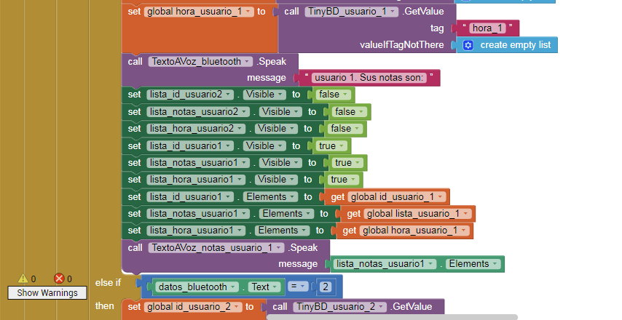

Slide 21
Gracias por su atención

